Slide 1
Tarmoqni loyihalash
Farhodjon Mansurov

Slide 2
Mundarija
Kirish
3
Asosoy qism
4
Tarmoqning maqsadi
5
Tarmoqni loyihalash
13
Xulosa va takliflar
25

Slide 3
Kirish
3
Bugungi kundagi zamonaviy axborot texnologiyalariga asoslangan jamiyatimiz yoshlariga Informatika va axborot texnologiyalari fanini albatta interfaol pedagogik metodlardan, ko‘rgazmali dasturlardan foydalangan holda o‘rgatish har bir Informatika va axborot texnologiyalari fani o‘qituvchisining asosiy vazifasi bo‘lib hisoblanmoqda.
Ushbu mikrodars 8-sinf o‘quvchilari Informatika va axborot texnologiyalari darsligining “Kompyuter tarmoqlaridan maqsadli foydalanish” moduli “Tarmoqni loyihalash” mavzusi asosida yozilgan. Elektron mikrodarsga o‘quvchilarning avvalgi darsdalarda o‘tilgan mavzularni takrorlash va bilimlarini tekshirish uchun online testlar va taqdimot slaydlaridan foydlanish ko’zda tutilgan.

Slide 4
Asosiy qism

Slide 5
Tarmoqning maqsadi
Kompyuterlarni oʻzaro ulashning sabablari turlicha boʻlsa ham, tarmoqlarning tag zamirida kommunikatsiya yotadi. Kompyuterlar bir-biri bilan maʻlumot almashadi. Matn, tasvir yoki video - bularning barchasi maʻlumot boʻlib, ular tarmoq orqali yuborilishi mumkin. Tarmoqlar bir yoki koʻp maqsadli boʻladi.
Bir maqsadli tarmoq
Bu turdagi tarmoqqa noutbuk va printerning oʻzaro ulanishi misol boʻladi. Noutbuk printerga chop etish uchun maʻlumot joʻnatadi. Oʻz navbatida, printer noutbukka qogʻoz tugaganligi haqtda maʻlumot joʻnatadi.
Koʻp maqsadli tarmoq
Kompaniyaning kompyuter tarmogʻi koʻp maqsadli boʻladi. U orqali xodimlar markaziy serverda fayl almashadi (fayl serveri), markazlashgan elektron pochtada yozishmalar olib boradi (elektron pochta serveri) yoki internetdan foydalanadi.

Slide 6
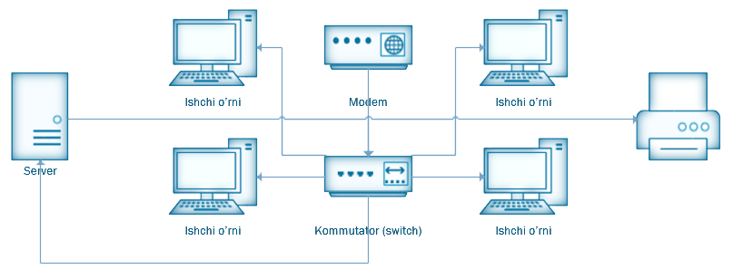

Slide 7
Tarmoq turlari
Shaxsiy hududiy tarmoq (PAN)
Lokal hududiy tarmoq (LAN)
Global hududiy tarmoq (WAN)
Shaxsiy hududiy tarmoq (Personal Area Network) – odatda kam sonli qurilmalar orasidagi kichik tarmoq. PANdan Bluetooth orqali ikkita mobil telefon oʻrtasida aloqa oʻrnatish yoki noutbuk, printer va skanerni oʻzaro ulash kabi maqsadlarda foydalaniladi.
Lokal hududiy tarmoq (Local Area Network) – kichik geografik hudud doirasida oʻzaro ulangan kompyuterlar toʻplami. Tarmoqda foydalaniladigan qoʻshimcha qurilmalar muayyan shaxs yoki kompaniyaga tegishli boʻladi. Masalan, foydalanuvchi kompyuterga ulanshi uchun oʻz kabelidan foydalanadi. LAN tarmoqqa uy ichida yoki bitta binoda oʻzaro ulangan qurilmalar kiradi.
Global hududiy tarmoq (Wide Area Network) – butun mamlakat yoki dunyo miqyosida, katta geografik hudud doirasida oʻzaro ulangan kompyuterlar toʻplami. WAN tarmogʻida foydalaniladigan qoʻshimcha qurilmalar muayyan shaxs yoki kompaniyaga tegishli boʻlmaydi. Foydalanuvchilar telefon liniyalari va optik totali kabellar - internet yordamida maʻlumot almashadi. Bir necha filiallarga ega milliy yoki xalqaro bank WAN tarmogʻiga misol boʻladi. Tarmoqqa ulanish uchun odatda foydalanuvchi nomi va parol talab qilinadi.

Slide 8
Tarmoqni tashkil etuvchi jixozlar
Tarmoq turli texnik qurilmalardan tashkil topadi. Ular tarmoq tashkil etuvchilari hisoblanadi. Har bir qurilma tarmoq ichida oʻz vazifasiga ega. Har bir tarmoq oʻziga xos qurilmadan foydalanadi. Tarmoqqa ulangan barcha kompyuterlar va ularni oʻzaro ulovchi qurilmalarning barchasi (masalan, switch, hub) tarmoq nuqtasi yoki nod deb ataladi.
Kabel ikkita qurilmani jismonan ulaydi. Uning ikki turi mavjud: mis simli kabel va optik tolali kabel.
Mis simli kabel maʻlumotlarni elektr signallari yordamida uzatib, asosan quyidagi turlarga boʻlinadi:
Himoyalanmagan oʻzaro oʻrilgan juft sim (UTP). Bir-biriga oʻrilgan misli kabel.
Himoyalangan oʻzaro oʻrilgan juft sim (STP). Interferensiya (tashqi elektr shovqin) himoyalovchi mato bilan qoplanib, bir-biriga oʻrilgan mis kabel.
Tarmoq yaratishda foydalaniladigan kabel Ethernet kabeli deb ataladi. Bu kabelni turli uzunliklarda va ranglarda topish mumkin. Ethernet kabeli ulanadigan port jek deyiladi.

Slide 9
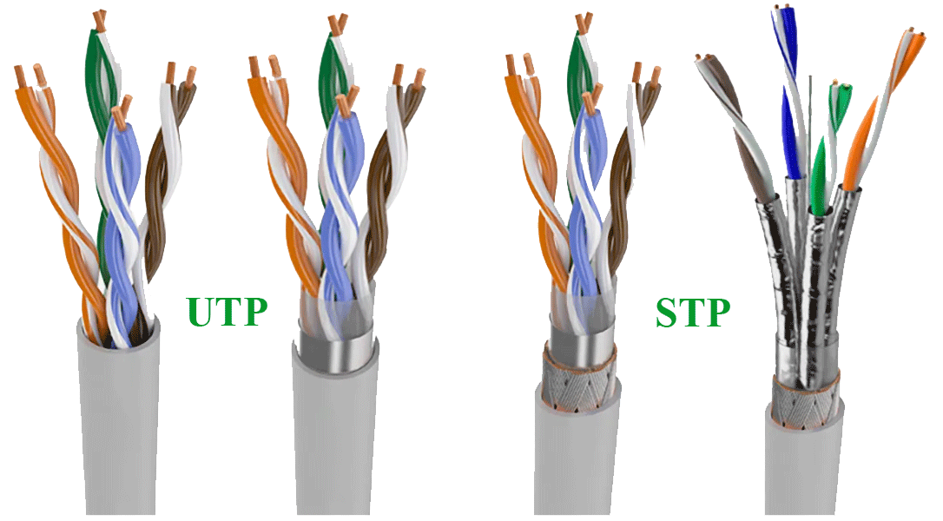
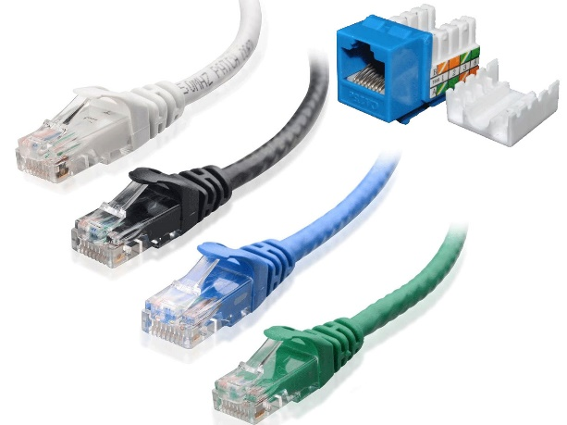
Ethernet kabeli Kabel va ulanadigan port jek

Slide 10
Tarmoqni tashkil etuvchi jixozlar
Modem (inglizcha “modulator-demodulator” soʻzining qisqartmasi) – qurilmalarni simli telefon kabeli yordamida internetga ulaydi. U telefon simi orqali uzatilayotgan analog signallarni raqamli signalga (yoki aksincha) oʻgirib beradi.
Tarmoq interfeys kartasi (NIC) – Ethernet kabeli qurilmaga ulanishi uchun Tarmoq interfeysi kartasi (NIC - Network Interface Card). NIC aksariyat kompyuterlarning ichiga oʻrnatlladi.
Simsiz ulanish nuqtasi (WAP) – Simsiz ulanish turida qurilmalar maʻlumot almashish uchun radiotoʻlqindan foydalanadi. Simsiz ulanish nuqtasi (WAP – Wireless Access Point) maʻlumotlarni simsiz uzatish imkoniyatini yaratadi. Hozirda WAPlar boshqa qurilmalarning tarkibiy qismi sifatida ham ishlab chiqariladi. Masalan, switch yoki routerlarning ichidagi WAP ularning boshqa qurilmalarga simsiz ulanishini taʻminlaydi.

Slide 11
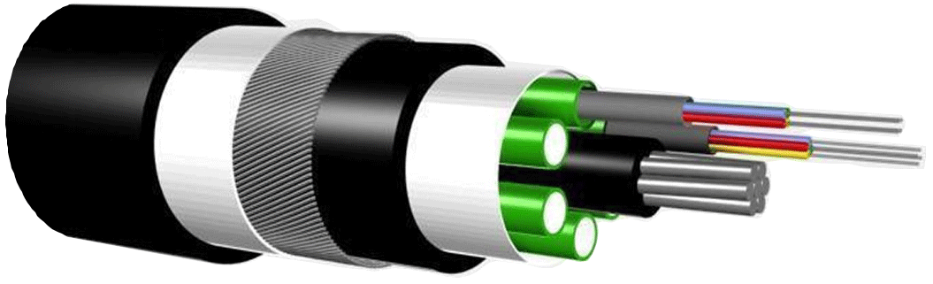
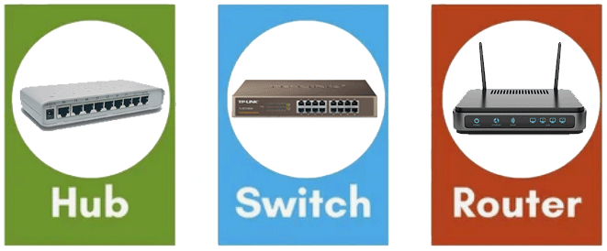
Optik tolali kabel
Hub
Switch
Router

Slide 12
Yangi mavzu bayoni

Slide 13
Tarmoqni loyihalash
Turli tarmoq komponentlari vazifasini tushunib olgach, yangi tarmoq yaratishda ularning qaysi biridan foydalanish belgilanadi. Buni amalga oshirish uchun avvalo quyidagi savollarga javob berishimiz kerak:
Tarmoq uchun server kerakmi?
Simli, simsiz yoki aralash usulda ulanish?
Tarmoq internet va boshqa tarmoqlarga ulanishi kerakmi?
Tarmoqda kompyuterlar nimaga ulanadi?

Slide 14
Tarmoq diagrammalari
Tarmoq diagrammasida tarmoqni yaratish uchun zarur barcha jixozlar, jumladan, kompyuterlarni ulovchi kabellar va qurilmalar koʻrsatiladi. Quyida ikki xil tarmoq tasvirlangan. Shuningdek, yaratilayotgan tarmoq qurilmalari va jixozlarini belgilash uchun savol-javob namunalari keltirilgan.
1-tarmoq: uy uchun kichik tarmoq. Oilada bitta stol kompyuteri, ikkita noutbuk, bitta planshet va ikkita mobil telefon bor.
1-qadam: savollar koʻrib chiqiladi.
1. Tarmoqqa server kerakmi?
Yoʻq, bu kichik tarmoq. Har bir kompyuter oʻzi maʻlumotlarini saqlaydi.
2. Simli, simsiz yoki aralash usulda ulanish.
Noutbuklar, planshetlar va mobil telefonlarning barchasi mobil qurilmalar, shuning uchun ular simsiz ulanishi kerak. Stol kompyuteri simli yoki simsiz ulanishi mumkin.
3. Tarmoq internet va boshqa tarmoqlarga ulanishi kerakmi?
Qurilmalarning barchasi internetga ulanadi. Shuning uchun modem kerak.
4. Tarmoqda kompyuterlar nimaga ulanadi?
Kompyuterlar soni kam. Shuning uchun hubdan foydalangan maʻqul.
2-qadam: oilaviy qurilmalar va belgilangan komponentlarning rasmi chiziladi.
3-qadam: chiziqlar yordamida qurilmalarning ulanishi belgilanadi: yaxlit chiziqlar kabellarni, uzilgan chiziqlar esa simsiz ulanishni ifodalaydi.
4-qadam: har bir komponent va qurilmaning nomi hamda ulanish usuli yozib chiqiladi.

Slide 15
Tarmoq diagrammalari
Yuqorida keltirilgan maʻlumotlarga asoslanib tarmoq diagrammasini qurishni boshlaymiz. Asosan 2, 3, 4 - qadamlarni bajarishda Microsoft Visio dasturidan foydalanish maqsadga mos keladi. Shu oʻrinda Microsoft Visio dasturi haqida qisqacha maʻlumot berib oʻtmoqchiman.
Microsoft Visio – bu diagrammalar va chizmalarni yaratish uchun moʻljallangan dastur boʻlib, asosan biznes jarayonlarini tasvirlash, axborot tizimlarini loyihalash, tarmoq sxemalarini yaratish va boshqalar uchun ishlatiladi. Visio, Microsoft Office paketining bir qismi boʻlib, koʻplab foydalanuvchilar uchun qulay interfeys va kengaytirilgan vositalar taqdim etadi. Dastur odatda murakkab maʻlumotlar va tizimlarni vizual tarzda tasvirlashga yordam beradi, bu esa ish jarayonlarini tushunishni osonlashtiradi.
Microsoft Visio dasturida ishlaganda dastlab kerakli shablon tanlab olinadi Create tugmasi bosiladi.

Slide 16
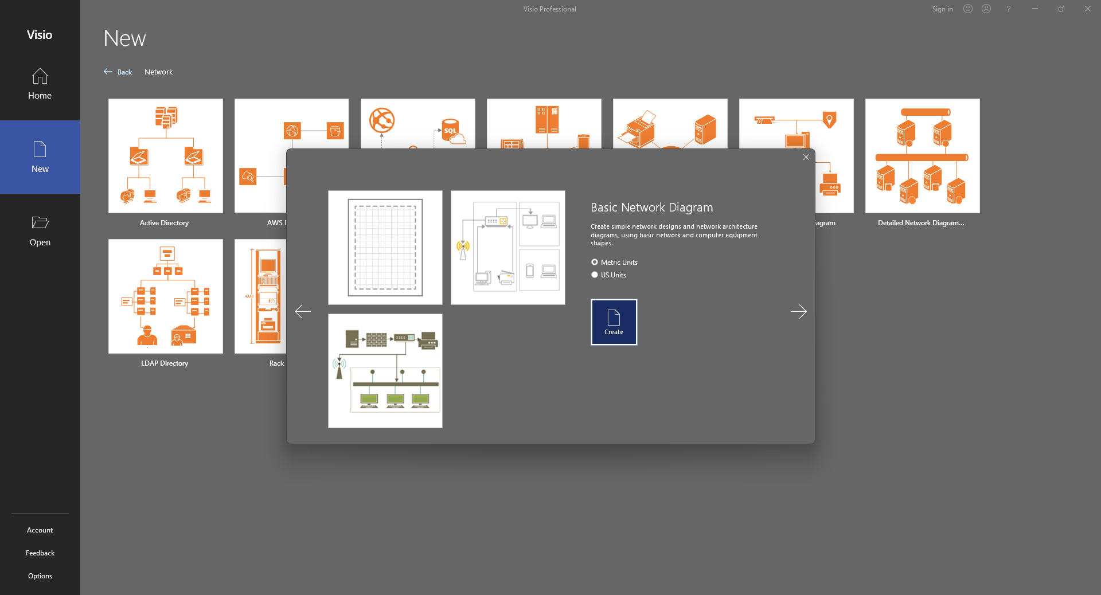
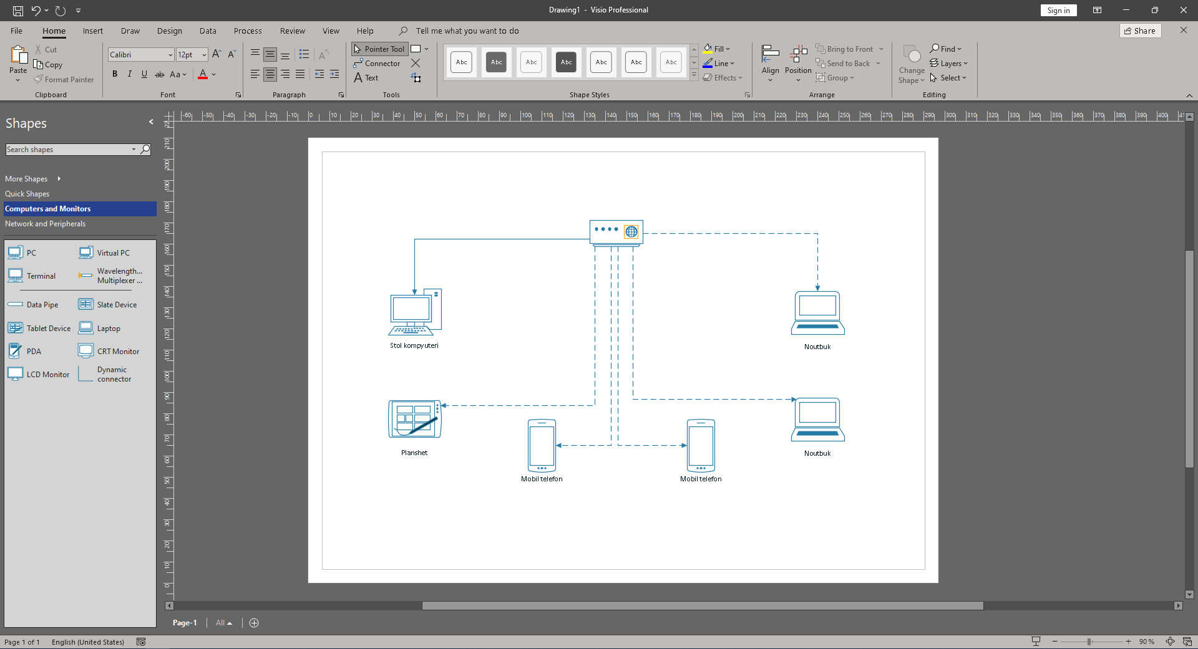
Isni dasturni chap tomonida joylashgan paneldan kerakli jixozlarni tanlab, ish maydoniga tortib, kerakli joyga joylashtirishdan boshlaymiz.
Jixozlar joylashtirilgach ularni kerkali tarmoq qurilmalari bilan bogʻlab chiqamiz. Buning uchun Connector uskunasi ishlatiladi. Connector jixozlar orasida chiziq hosil qiladi. Simli va simsiz aloqa shaklini belgilash uchun Line uskunasidan foydalanamiz. Line uskunasi chiziq turi rangi va qalinligini tanlashda yordam beradi.

Slide 17
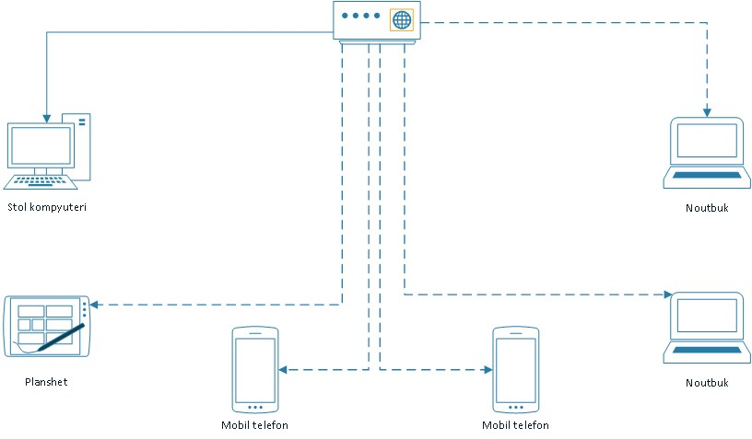

Slide 18
Mavzuni mustahkamlash

Slide 19
1-topshiriq
Universitetning uchta talabasi bir uyda ijarada yashaydi. Ularning barchasi internetga kirishi kerak. Talabalardan birining stol kompyuteri yuqori oʻtkazuvchanlikka ega ulanishni talab qiladi. Qolgan ikki talabada noutbuk bor. Har bir talaba mobil telefondan foydalanadi.
Talabalarga mos tarmoq qurilmalari va komponentlarini belgilash uchun quyidagi savollarga javob bering:
1. Ularga server kerakmi?
Javob: Yoʻq kerak emas.
2. Simli, simsiz yoki aralash usulda ulanish.
Javob: Aralash usul.
3. Tarmoq internet va boshqa tarmoqlarga ulanishi kerakmi?
Javob: Internetga kirishi kerak.
4. Tarmoqda kompyuterlar nimaga ulanadi?
Javob: Uyda boʻlgani uchun va kompyuterlar kam sonli boʻlgani uchun routerni oʻzi yetarli

Slide 20
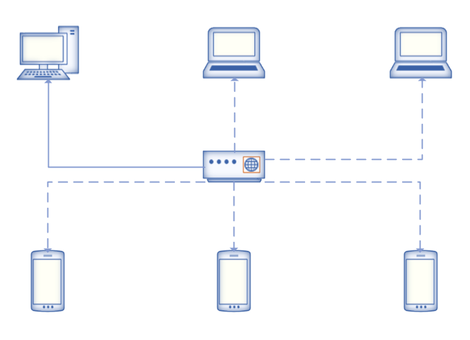
Diagramma ishlab chiqish
Yuqoridagi shartlar asosida uy uchun tarmoq diagrammasini ishlab chiqing. Barcha qurilma va komponentlarning nomi hamda ulanish usulini yozing.
T/R | Jixoz nomi | Soni | Tarmoqqa ulanish usuli
1 | Modem router | 1 | Optik tolali kabelga
2 | Stol kompyuteri | 1 | yuqori oʻtkazuvchanlikka ega ulanishni (simli)
3 | Noutbuk | 2 | Simsiz ulanish
4 | Mobil telefon | 3 | Simsiz ulanish

Slide 21
2-topshiriq
Korxonada oʻn nafar xodim ishlaydi. Uch nafar rahbarning har biri ofisning stol kompyuteri va planshetidan foydalanadi. Yetti nafar xodimning har birida noutbuk bor. Korxona tarmoqda boshqariladigan elektron pochta tizimiga ega va barcha xodimlar markazlashgan holda saqlanuvchi fayllardan erkin foydalanishi kerak. Korxona xodimlari internetga ulanishi kerak. Korxonaga mos tarmoq qurilmalari va komponentlarini belgilash uchun quyidagi savollarga javob bering:
1. Ularga server kerakmi?
Javob: Ha kerak.
2. Simli, simsiz yoki aralash usulda ulanish.
Javob: Aralash usulda ulanish.
3. Tarmoq internet va boshqa tarmoqlarga ulanishi kerakmi?
Javob: Ha ulanishi kerak.
4. Tarmoqda kompyuterlar nimaga ulanadi?
Javob: Hab yoki routerga

Slide 22
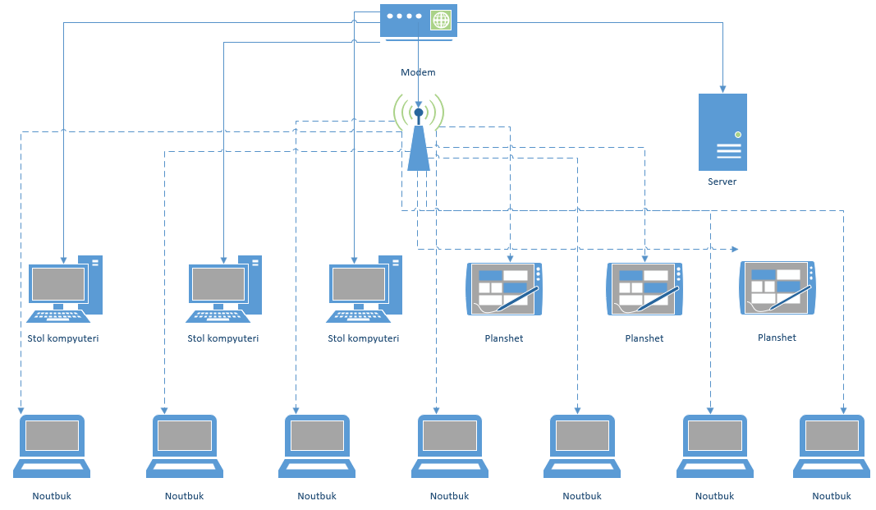
Diagramma ishlab chiqish
Korxona uchun tarmoq diagrammasini ishlab chiqing. Barcha qurilma va komponentlarning nomi hamda ulanish usulini yozing.
T/R | Jixoz nomi | Soni | Tarmoqqa ulanish usuli
1 | Modem | 1 | Optik tolali kabelga
2 | Server | 1 | Simli ulanish
3 | Simsiz ulanish nuqtasi | 1 | Simli ulanish
4 | Stol kompyuteri | 3 | yuqori oʻtkazuvchanlikka ega ulanishni (simli)
5 | Planshet | 3 | Simsiz ulanish
6 | Nourbuk | 7 | Simsiz ulanish

Slide 23
3-topshiriq
Korxonada oʻn nafar xodim ishlaydi. Uch nafar rahbarning har biri ofisning stol kompyuteri va planshetidan foydalanadi. Yetti nafar xodimning har birida noutbuk bor. Korxona tarmoqda boshqariladigan elektron pochta tizimiga ega va barcha xodimlar markazlashgan holda saqlanuvchi fayllardan erkin foydalanishi kerak. Korxona xodimlari internetga ulanishi kerak. Korxonaga mos tarmoq qurilmalari va komponentlarini belgilash uchun quyidagi savollarga javob bering:
1. Ularga server kerakmi?
Javob: Ha kerak.
2. Simli, simsiz yoki aralash usulda ulanish.
Javob: Aralash usulda ulanish.
3. Tarmoq internet va boshqa tarmoqlarga ulanishi kerakmi?
Javob: Ha ulanishi kerak.
4. Tarmoqda kompyuterlar nimaga ulanadi?
Javob: Hab yoki routerga

Slide 24
Diagramma ishlab chiqish
Korxona uchun tarmoq diagrammasini ishlab chiqing. Barcha qurilma va komponentlarning nomi hamda ulanish usulini yozing.
T/R | Jixoz nomi | Soni | Tarmoqqa ulanish usuli
1 | Modem | 1 | Optik tolali kabelga
2 | Server | 1 | Simli ulanish
3 | Simsiz ulanish nuqtasi | 1 | Simli ulanish
4 | Stol kompyuteri | 3 | yuqori oʻtkazuvchanlikka ega ulanishni (simli)
5 | Planshet | 3 | Simsiz ulanish
6 | Nourbuk | 7 | Simsiz ulanish

Slide 25
4-topshiriq
Doniyor yaqinda oilasi bilan yangi uyga koʻchib oʻtdi. U uydan masofaviy ishlaydi, shuning uchun internetga kirishi kerak. Unining uyida ikkita stol kompyuteri bor. Doniyorning oila aʻzolari ikkita noutbuk, ikkita planshet va toʻrtta mobil telefondan foydalanadi. Bularning barchasi tarmoqqa ulanishi hamda uy hududida internetdan foydalanishi kerak.
Ushbu tarmoq uchun quyidagi savollarga javob bering:
1. Tarmoqqa server kerakmi?
Javob: Yoʻq kerak emas;
2. Simli, simsizyoki aralash usulda ulanish.
Javob: Simsiz;
3. Tarmoq internet va boshqa tarmoqlarga ulanishi kerakmi?
Javob; Ha ulanish kerak;
4. Tarmoqda kompyuterlar nimaga ulanadi?
Javob: Modemga, simsiz ulanish nuqtasiga.

Slide 26
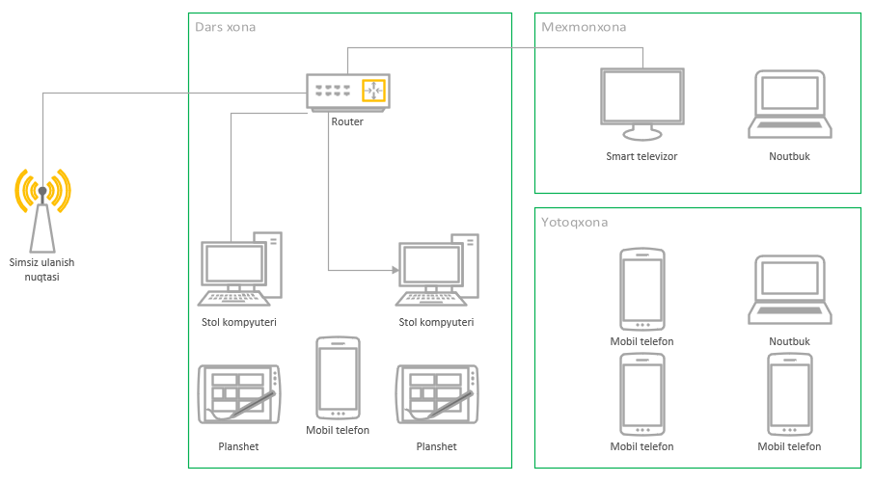
Diagramma ishlab chiqish
Doniyorga tarmoq diagrammasidagi har bir komponentning vazifasini tushuntirish uchun jadval tuzing. Jadvaldagi maʻlumotlar yordamida Doniyorning uyi uchun tarmoq diagrammasini tuzing. Tarmoq diagrammasidagi komponentlarning nomi va ulanish usulini yozing.
T/R | Jixoz nomi | Soni | Tarmoqqa ulanish usuli
1 | Modem | 1 | Optik tolali kabelga
2 | Simsiz ulanish nuqtasi | 1 | Simli ulanish
3 | Mobil telefon | 4 | Simli ulanish
4 | Stol kompyuteri | 2 | yuqori oʻtkazuvchanlikka ega ulanishni (simli)
5 | Planshet | 2 | Simsiz ulanish
6 | Nourbuk | 2 | Simsiz ulanish

Slide 27
Xulosa va takliflar
MS Visio dasturida tarmoq diagrammalarini yaratish — tarmoqni loyihalash, boshqarish va optimallashtirish uchun samarali vositadir. Bu diagrammalar tarmoq arxitekturasini aniq aks ettirishi, muammolarni tezda aniqlash va tarmoqni samarali boshqarishga yordam beradi. MS Visio intuitiv interfeysi va kengaytirilgan imkoniyatlari bilan tarmoq mutaxassislarining eng sevimli vositalaridan biriga aylangan. Tarmoq diagrammalarini yaratishda Visio dasturining imkoniyatlaridan toʻliq foydalanish tarmoqning optimalligi va samaradorligini ta’minlashga yordam beradi.
​

Slide 28
Foydalanilgan adabiyotlar
Victoria Ellis, Sarah Lawrey, Doug Dikinson – “Informatika va axborot texnologiyalari”: umumiy oʻrta ta’lim maktablarining 8-sinfi uchun darslik.
Xaytullayeva Nafisa Saxobiddinovna, Fayziyeva Maxbubaxon Raximjonovna, Sayfurov Dadajon Muxamedovich, Normatov Sulton Abdugʻani oʻgʻli, Dottoyev Sayfulla Xamidullayevich, Maxmadaliyev Zafar Xursanali oʻgʻli - “Informatika va axborot texnologiyalari”: umumiy o’rta ta’lim maktablarining 11-sinfi uchun darslik.
Internetdan olingan manbaalar:
https://uz.wikipedia.org/wiki/Kompyuter_tarmog/
https://ru.wikipedia.org/wiki/Microsoft_Visio
https://www.microsoft.com/ru-ru/microsoft-365/visio/flowchart-software

Slide 29
E’tiboringiz uchun rahmat!
Farhodjon Mansurov
mansurov-f@umail.uz
https://dars-ishlanma.uz/

